Slide 1
基于构件的软件开发

Slide 2
基本概念介绍
常用的构件标准
基于构件的开发过程
构件库
构件应用实例
<number>/74

Slide 3
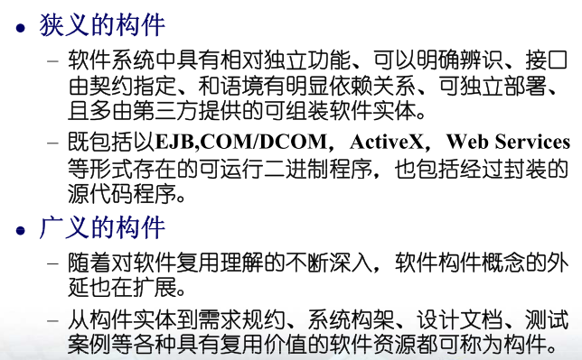
构件的概念
<number>/74

Slide 4
可重用构件的基本类型
类型 | 举例
代码 设计 规格说明 测试 文档 | 函数、宏、代码片断和对象类等 自动化的设计模型、应用模板、对象框架和软件体系结构等 原型、需求规格说明 测试脚本、测试数据 项目文档、用户文档、技术文档
<number>/74

Slide 5
类库
框架
API
控件
插件
SDK
<number>/74
Notes:
类库,程序员用来实现各种功能的类的集合。 JAVA类库，MFC（WINDOWS API，组件）
API（Application Programming Interface,应用程序编程接口）是一些预先定义的函数
框架——构件通常是代码重用，而设计模式是设计重用，框架则介于两者之间；它并不是包含构件应用程序的小片程序，而是实现了某应用领域通用完备功能
控件是对数据和方法的封装。控件可以有自己的属性和方法。ASP.NET的用户控件，ActiveX控件
插件 按规范写出来的程序，IE的各种插件，Flash插件、RealPlayer插件；Eclipse的各种开发插件
SDK（Software Development Kit, 即软件开发工具包 ）一般是一些被软件工程师用于为特定的软件包、软件框架、硬件平台、操作系统等建立应用软件的开发工具的集合。

Slide 6
基本概念介绍
常用的构件标准
基于构件的开发过程
构件库
构件应用实例
<number>/74

Slide 7
常用的构件标准
CORBA(公共对象请求代理体系结构)
  Common Object Request Broker Architecture
  OMG发布的构件标准
  核心是ORB(Object Request Broker)，定义了异构环境下对象透明地发送请求和接收响应的基本机制
COM+
  微软开发的一个构件对象模型，提供了在运行于Windows操作系统之上的单个应用中使用不同厂商生产的对象的规约
EJB：一种基于Java的构件标准
  提供了让客户端使用远程的分布式对象的框架
  EJB规约规定了EJB构件如何与EJB容器进行交互。
<number>/74

Slide 8
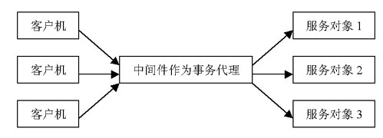
CORBA
CORBA规范最大特点：引入中间件
<number>/74
Notes:
引入中间件(MiddleWare)作为事务代理，完成客户机(Client)向服务对象方(Server)提出的业务请求(引入中间件概念后分布计算模式如图1所示);
实现客户与服务对象的完全分开，客户不需要了解服务对象的实现过程以及具体位置(参见图2所示的CORBA系统体系结构图);
提供软总线机制，使得在任何环境下、采用任何语言开发的软件只要符合接口规范的定义，均能够集成到分布式系统中;
CORBA规范软件系统采用面向对象的软件实现方法开发应用系统，实现对象内部细节的完整封装，保留对象方法的对外接口定义。

Slide 9
IDL(Interface Description Language)
及映射
CORBA使用一种接口定义语言用于刻画物件将呈现出来的接口。CORBA又规定了从IDL到特定程序语言，如C++或Java，实现的映射。这个映射精确的描述了CORBA资料类型是如何被用户端和服务器端实现的。
<number>/74

Slide 10
公共对象请求代理
(Object Request Broker，ORB)
ORB在CORBA规范中处于核心地位，它定义了CORBA对象总线，即定义了异构环境下对象透明地发送请求和接收响应的基本机制，是建立对象之间Client／Server关系的中间件。
ORB拦截请求调用，并负责找到可以实现请求的对象、传送参数、调用响应的方法、返回结果等。
ORB屏蔽了对象的通信机制、位置、实现等，提供了异构分布式环境中应用之间的互操 作性，同时也保证了多种对象系统之间的无缝连接。
<number>/74

Slide 11
ORB作用
使用ORB，客户可以调用服务器的对象或对象中的应用，被调用的对象不要求在同一台机器上。由ORB负责进行通信，同时ORB负责对象完成后返回结果。客户对象完全可以不关心服务器对象的位置，实现它所采用的具体技术和工作的硬件平台，甚至不必关心服务器对象的与服务无关的接口信息，这就大大简化了客户程序的工作。
<number>/74

Slide 12
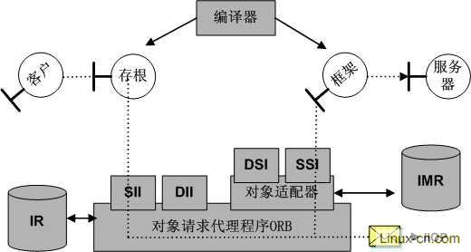
在客户端，ORB提供一个一般的API，它是一个动态调用接口（Dynamic Invocation Interface，DII）来发送操作调用。在服务器端，OA通过动态框架接口（Dynamic Skeleton Interface，DSI）来传输一个操作调用，它为服务器端镜像DII的行为。
ORB的任务是定位一个合适的服务器，并且通过一个对象适配器（Object Adapter，OA）将操作调用传送给服务器。OA的目的是：给框架发送方法，调用并且支持服务器对象的生命周期（例如，对象的建立和删除）。
一个IDL编译器从一个IDL规范来生成一个存根stub和一个框架skeketon。存根的功能类似于一个客户代理，而框架负责发送一个操作调作给一个真正的此操作的实现程序。
在客户端，客户与ORB之间的静态接口被称为静态调用接口（Static Invocation Interface，SII），在服务器端，这个接口被称为静态框架接口（Static Skeleton Interface,SSI）。
<number>/74
Notes:
ORB的任务是定位一个合适的服务器，并且通过一个对象适配器（Object Adapter，OA）将操作调用传送给服务器。OA的目的是：给框架发送方法，调用并且支持服务器对象的生命周期（例如，对象的建立和删除）。
在客户端，ORB提供一个一般的API，它是一个动态调用接口（Dynamic Invocation Interface，DII）来发送操作调用。在服务器端，OA通过动态框架接口（Dynamic Skeleton Interface，DSI）来传输一个操作调用，它为服务器端镜像DII的行为。
在客户端，客户与ORB之间的静态接口被称为静态调用接口（Static Invocation Interface，SII），在服务器端，这个接口被称为静态框架接口（Static Skeleton Interface,SSI）。
一个IDL编译器从一个IDL规范来生成一个存根stub和一个框架skeketon。存根的功能类似于一个客户代理，而框架负责发送一个操作调作给一个真正的此操作的实现程序。

Slide 13
CORBA定义了两个运行时的数据库。接口存储库（Interface Repository，IR）包含运行时所需要的IDL规范。IR可以查询用户定义的IDL类型的详细情况，从而提供一个基本类型映射机制。
实现存储库（Implementation Repository，IMR），它包含服务器的详细信息（即，哪一个执行程序需要被放置到哪一个服务器上）。OA需要这个信息来自动激活服务器。
<number>/74
Notes:
CORBA定义了两个运行时的数据库。接口存储库（Interface Repository，IR）包含运行时所需要的IDL规范。IR可以查询用户定义的IDL类型的详细情况，从而提供一个基本类型映射机制。
实现存储库（Implementation Repository，IMR），它包含服务器的详细信息（即，哪一个执行程序需要被放置到哪一个服务器上）。OA需要这个信息来自动激活服务器。

Slide 14
CORBA提供了一个允许在分布式和异构型环境中的应用程序之间进行互操作的框架，但是关于如何实现CORBA标准的特定技术，它并没有给出任何规定。
<number>/74
Notes:
CORBA大家了解接触较少，也是比较古老的体系；后面两个标准会说得简单一点

Slide 15
COM
统一数据
持久存储
智能命名
COM的核心
服务控制管理
COM库
接口代理
接口基
COM(Component Object Model，组件对象模型)是Microsoft软件组件标准，是构造二进制兼容软件组件的规范。COM的体系结构包括统一数据传输、持久存储和智能命名、COM核心等。
<number>/74

Slide 16
统一数据
持久存储
智能命名
COM的核心
服务控制管理
COM库
接口代理
接口基
智能命名通过对象实现接口，使用户可以在以后重新连接一个指定 的对象实例，并且使对象实例仍保持原来的状态，另外还提供保存它们名字和其他持久信息的机制。
持久存储通过IStorage和IStream接口提供了一个“文件系统”。
COM核心包括服务控制管理、接口代理、接口基和COM库。COM核心定义了COM对象与使用者(客户)如何通过二进制标准接口进行交互的规格说明。
<number>/74
Notes:
COM核心包括服务控制管理、接口代理、接口基和COM库。COM核心定义了COM对象与使用者(客户)如何通过二进制标准接口进行交互的规格说明。
持久存储通过IStorage和IStream接口提供了一个“文件系统”。
智能命名通过对象实现接口，使用户可以在以后重新连接一个指定 的对象实例，并且使对象实例仍保持原来的状态，另外还提供保存它们名字和其他持久信息的机制。

Slide 17
COM的特点
(1)语言无关性。COM规范的定义不依赖于特定语言，它采用的是一种二进制代码级的标准，而不是源代码级的标准。
(2)可重用性。COM重用性是建立在组件对象的行为方式上的，它指示了COM对象如何重用已有的COM对象功能。有两种途径：包容和聚合可实现COM重用性。
(3)位置透明性。组件从一台计算机转移到另一台计算机仅涉及到重新配置的问题，不涉及到大的开发项目。
<number>/74

Slide 18
EJB
Home Interface
EJBHome 接口
实现
容器
Server 服务器
RMI
Client
客户机
RMI
实现
EJB Object
调用
EJB Bean
远程接口
Home接口列出了所有定位、创建、删除EJB类实例的方法。Home对象是Home接口的实现。EJB类开发者必须定义Home接口。容器厂商应该提供从Home接口中产生Home对象的实现方法。
EJB服务器是管理EJB容器的高端进程或应用程序，并提供对系统服务的访问。EJB服务器实际是各种支持EJB安装的服务的集合，这些服务包括分布式事务管理、分布式对象管理和对这些对象的分布式调用以及低层次的系统服务。
EJB容器是一个管理一个或多个EJB类／实例的抽象。它通过规范中定义的接口使EJB类访问所需的服务。EJB容器管理EnterpriseBean对象的生命周期(包括创建和销毁一个对象)，协调分布式事务和实现对象安全性。
<number>/74
Notes:
EJB服务器是管理EJB容器的高端进程或应用程序，并提供对系统服务的访问。EJB服务器实际是各种支持EJB安装的服务的集合，这些服务包括分布式事务管理、分布式对象管理和对这些对象的分布式调用以及低层次的系统服务。
EJB容器是一个管理一个或多个EJB类／实例的抽象。它通过规范中定义的接口使EJB类访问所需的服务。EJB容器管理EnterpriseBean对象的生命周期(包括创建和销毁一个对象)，协调分布式事务和实现对象安全性。
Home接口列出了所有定位、创建、删除EJB类实例的方法。Home对象是Home接口的实现。EJB类开发者必须定义Home接口。容器厂商应该提供从Home接口中产生Home对象的实现方法。

Slide 19
EJB
Home Interface
EJBHome 接口
实现
容器
Server 服务器
RMI
Client
客户机
RMI
实现
EJB Object
调用
EJB Bean
远程接口
客户端不能得到EJB实例的引用，只能得到它的EJBObject实例的引用。当客户端调用一个方法，EJBObject接收请求并把它传给EJB实例，同时提供进程中必要的包装功能。客户端应用程序通过Home对象来定位、创建、删除EJB类的实例，通过EJBObject来调用实例中的商业方法。
远程接口(Remote Interface)列出了EJB类中的商业方法。EJBObject实现远程接口，并且客户端通过它访问EJB实例的商业方法。EJB类开发者定义远程接口，容器开发商提供产生相应的EJBObject的方法。
EJB主要分三种，分别是会话Bean（Session Bean），实体Bean（Entity Bean）和消息驱动Bean（MessageDriven Bean）。
<number>/74
Notes:
远程接口(Remote Interface)列出了EJB类中的商业方法。EJBObject实现远程接口，并且客户端通过它访问EJB实例的商业方法。EJB类开发者定义远程接口，容器开发商提供产生相应的EJBObject的方法。
客户端不能得到EJB实例的引用，只能得到它的EJBObject实例的引用。当客户端调用一个方法，EJBObject接收请求并把它传给EJB实例，同时提供进程中必要的包装功能。客户端应用程序通过Home对象来定位、创建、删除EJB类的实例，通过EJBObject来调用实例中的商业方法。
EJB主要分三种，分别是会话Bean（Session Bean），实体Bean（Entity Bean）和消息驱动Bean（MessageDriven Bean）。

Slide 20
EJB的特点
(1)可移植性。由于EJB规范颁布了一组明确的EJB容器(供应商服务器)和EJB组件(商业对象)之间的契约，这保证了EJB组件在不同EJB服务器上的可移植性。
(2)平台独立性。EJB体系结构完全独立于任何特定的平台、协议和中间件等基础设施。一个平台上开发的应用程序不需要做任何修改就可移植到另一平台，完全实现了“编写一次，到处运行”。
(3)简化了分布式对象的开发、部署和访问。EJB分布式对象的开发人员只需依照为Enterprise JavaBean建立的契约和协议实现对象。
<number>/74

Slide 21
构件体系（标准）比较
 | CORBA | COM | EJB
跨语言 | 好 | 好 | 一般
跨平台 | 好 | 一般 | 好
网络通讯 | 好 | 一般 | 好
公共服务构件 | 好 | 一般 | 好
事务处理 | 好 | 一般 | 一般
安全服务 | 好 | 一般 | 好
目录服务 | 好 | 一般 | 一般
可扩展性 | 好 | 一般 | 一般
<number>/74

Slide 22
一般来说，如果所开发的应用只面向Windows平台，那么使用COM是最佳的选择；如果所开发的应用完全是使用Java语言编制的，那么就应该采用EJB 的方案；如果所开发的应用需要集成异构的平台，那么无疑应该首选CORBA。
<number>/74

Slide 23
基本概念介绍
常用的构件标准
基于构件的开发过程
构件库
构件应用实例
<number>/74

Slide 24
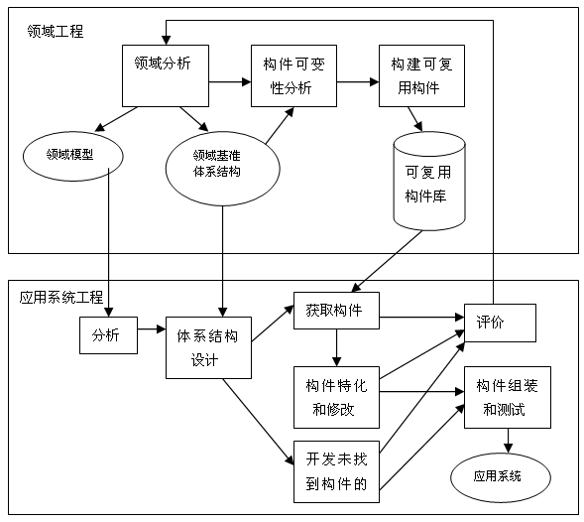
基于构件的开发模型
<number>/74

Slide 25
在面向对象开发过程中的每个阶段的可重用构件的类型列表
1.项目定义阶段可重用构件类型
—上下文关系图
—事件
—事件列表
—高级用例模型
—高级用例叙述
—高级项目描述模板
—项目定义报告模板
—项目阶段说明模板
—项目过程改进模板
—重用策略模板
—风险分析模板
—工作计划模板
—项目经营计划模板
—变更说明模板
<number>/74

Slide 26
2 .分析阶段可重用构件类型
—用例模型
—分析对象模型
—分析对象交互图
—应用包
—项目阶段说明模板
—阶段过程改进模板
—分析报告模板
—项目摘要模板
—工作流叙述模板
—风险分析模板
—工作计划模板
—商务需求测试计划模板
—使用性测试计划模板
—变更说明模板
<number>/74

Slide 27
3.设计阶段可重用构件类型
—项目摘要模板
—阶段过程改进模板
—阶段项目说明模板
—下一阶段工作计划模板
—商务流程模板
—变更说明模板
—商务设计文档模板
—技术设计文档模板
—设计类模型
—设计对象交互图
—设计状态转换图
—类
—测试计划
—框架
—体系结构模板
—应用包
<number>/74

Slide 28
4. 构造阶段可重用构件类型
—类（代码级）
—互联网构件
—测试脚本
—框架
—子系统
—体系结构模板
—实用功能
—可用性测试报告模板
—技术文档模板
—变更说明模板
—项目阶段说明模板
—阶段过程改进报告模板
—安装计划模板
—退出计划模板
—支持计划模板
—下一阶段工作计划模板
<number>/74

Slide 29
5.实施阶段可重用构件类型
—测试脚本
—安装计划模板
—退出计划模板
—项目阶段说明报告
—阶段过程改进报告模板
—项目重用评估报告模板
<number>/74

Slide 30
系统构件
包括各种开发工具中的窗体、按钮等与UI相关的构件，与数据库连接相关的构件等
DotNetBar
  DotNetBar是一组基于.NET的图形UI控件库。利用其可以轻而易举地创建出专业美观的Windows Form应用程序用户界面，控件全部采用C#编写，引入了全部Office 2007 style Ribbon控件、Office 2003 office2010 样式、支持windows7,Windows XP主题等
<number>/74

Slide 31
Jquery
Jquery是继prototype之后又一个优秀的Javascrīpt框架。它是轻量级的js库(压缩后只有21k) ，它兼容CSS3，还兼容各种浏览器 （IE 6.0+, FF 1.5+, Safari 2.0+, Opera 9.0+）。jQuery使用户能更方便地处理HTML documents、events、实现动画效果，并且方便地为网站提供AJAX交互。
<number>/74
Notes:
选取页面元素更加方便，轻易实现UI和特效

Slide 32
JDBC
JDBC（Java Data Base Connectivity，java数据库连接）是一种用于执行SQL语句的Java API，可以为多种关系数据库提供统一访问，它由一组用Java语言编写的类和接口组成。JDBC提供了一种基准，据此可以构建更高级的工具和接口，使数据库开发人员能够编写数据库应用程序。
<number>/74

Slide 33
ADO
微软公司的ADO (ActiveX Data Objects) 是一个用于存取数据源的COM组件。它提供了编程语言和统一数据访问方式OLE DB的一个中间层。允许开发人员编写访问数据的代码而不用关心数据库是如何实现的，而只用关心到数据库的连接。访问数据库的时候，关于SQL的知识不是必要的，但是特定数据库支持的SQL命令仍可以通过ADO中的命令对象来执行。
<number>/74

Slide 34
Hibernate
Hibernate是一个开放源代码的对象关系映射框架，它对JDBC进行了非常轻量级的对象封装。 Hibernate可以应用在任何使用JDBC的场合，既可以在Java的客户端程序使用，也可以在Servlet/JSP的Web应用中使用，最具革命意义的是，Hibernate可以在应用EJB的J2EE架构中取代CMP，完成数据持久化的重任。
<number>/74
Notes:
持久化是将程序数据在持久状态和瞬时状态间转换的机制,简单来说就是数据如何被应用读取和修改。
在 J2EE 架构中，CMP（Container-Managed Persistence）表示由 EJB 容器来管理实体 EJB 的持久化，EJB 容器封装了对象-关系的映射及数据访问细节。
当你开发一个应用程序的时候(不使用O/R Mapping),你可能会写不少数据访问层的代码，用来从数据库保存，删除，读取对象信息，等等。你在DAL中写了很多的方法来读取对象数据，改变状态对象等等任务。而这些代码写起来总是重复的。
一个O/R Mapping会为你生成DAL。与其自己写DAL代码，不如用O/R Mapping。你用O/R Mapping保存，删除，读取对象，O/R Mapping负责生成SQL，你只需要关心对象就好。

Slide 35
J2EE的MVC框架（1）
JSF
JavaServer Faces(JSF) 是一种标准的 J2EE 表示层的技术，它不同于其它 Java 表示层技术的最大优势是其采用的组件模型。在该模型中，应用程序完全用组件集合构建，这些组件可以针对多种客户端类型用不同的方式来进行显示。例如，HTML 浏览器将看到特定 UI 组件的“HTML 浏览器友好”版本，而支持无线或 WAP 的微型设备将看到同一 UI 组件的“WML 友好”版本。 JSF 主要通过为同一 UI 组件创建多个呈现器实现了这一功能。
<number>/74
Notes:
JSF 通过解除 UI 组件与其呈现逻辑之间的耦合从而能够为同一 UI 组件创建多个呈现器实现了这一功能。

Slide 36
J2EE的MVC框架（2）
Struts
使用Struts的目的是为了帮助我们减少在运用MVC设计模型来开发Web应用的时间。 Struts对Model，View和Controller都提供了对应的组件。 Model部分由JavaBean组成，封装了底层的业务逻辑； View部分该部分采用JSP实现； Controller组件有两个部分组成——系统核心控制器，业务逻辑控制器。
<number>/74
Notes:
如果想混合使用Servlets和JSP的优点来建立可扩展的应用，Struts是一个不错的选择。

Slide 37
Spring
Spring 是一个开源J2EE框架，是为了解决企业应用程序开发复杂性而创建的。框架的主要优势之一就是其分层架构，分层架构允许使用者选择使用哪一个组件，同时为 J2EE 应用程序开发提供集成的框架。 Spring致力于J2EE应用的各层的解决方案，贯穿表现层、业务层及持久层。 Spring是一个轻量级的控制反转(IoC)和面向切面(AOP)的容器框架。
<number>/74

Slide 38
通用构件
可复用的功能性构件，如 MIS的通用统计查询构件、权限管理构件、报表构件等
Crystal Reports水晶报表
水晶报表是一款商务智能软件，主要用于设计及产生报表。水晶报表是业内最专业、功能最强的报表系统，它除了强大的报表功能外，最大的优势是实现了与绝大多数流行开发工具的集成和接口。
<number>/74

Slide 39
FusionCharts
FusionCharts是InfoSoft Global公司的一个Flash图形产品。 FusionCharts free 是一个跨平台，跨浏览器的flash图表组件解决方案，能够被 ASP．NET, ASP, PHP, JSP, ColdFusion, Ruby on Rails, 简单 HTML 页面甚至PPT调用。
<number>/74

Slide 40
文字编辑器
FCKeditor
一个专门使用在网页上属于开放源代码的所见即所得文字编辑器。它可和PHP、JavaScript、ASP、ASP.NET、ColdFusion、Java等不同的编程语言相结合。
KindEditor
一套开源的HTML可视化编辑器，主要用于让用户在网站上获得所见即所得编辑效果。 KindEditor使用JavaScript编写，可以无缝的于Java、.NET、PHP、ASP等程序接合。
<number>/74
Notes:
KindEditor主要特点
1. 体积小，加载速度快，但功能十分丰富。2. 内置自定义range，完美地支持span标记。
3. 基于插件的方式设计，所有功能都是插件，增加自定义和扩展功能非常简单。
4. 修改编辑器风格很容易，只需修改一个CSS文件。
5. 支持大部分主流浏览器，比如IE、Firefox、Safari、Chrome、Opera。

Slide 41
领域构件
针对这一领域所开发的构件，在特定领域中有一定的复用价值
比如在生产管理、销售管理、物流管理、人事及财务管理、电子商务、通信等不同领域中的具有专门用途的构件。
<number>/74

Slide 42
基本概念介绍
常用的构件标准
基于构件的开发过程
构件库
构件应用实例
<number>/74

Slide 43
软件构件只有在数量上达到了一定的规模才能真正满足软件复用和基于构件的软件开发(CBSD)的需求， 因此必须有一个强有力的工具来对这些数量庞大的软件构件进行管理。构件库作为一种支持软件复用的基础设施 它提供对软件构件进行描述、分类、存储和检索等功能。
构件库系统必须有以下基本功能：存储构件、提供一种机制发现构件、获取构件和维护构件
<number>/74

Slide 44
多种不同形式的构件库
子程序库和类库：高级程序语言编译器的开发商提供给用户的开发工具中，一般都带有若干子程序库
领域专用构件库： 领域专用构件库，用于存储和管理某一特定领域构件的构件库
<number>/74

Slide 45
软件资产库：80 年代末 90 年代初研究人员认为软件开发过程中分析、 设计、 编码、 测试阶段一切有复用价值的软件成分都可以称为构件。构件也被称为软件资产
构件检索系统：检索构件和获得构件是构件库的重要功能。构件检索系统是支持可复用软件构件分类和检索的自动化工具
<number>/74

Slide 46
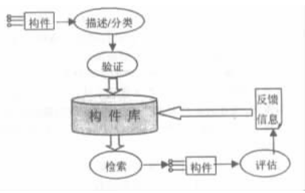
构件库管理流程
与件库相关的技术研究主要包括构件的描述与分类、验证、存储、检索、评估与反馈以及构件库的互操作等。
<number>/74

Slide 47
构件的描述与分类
关键词分类
枚举分类
属性-值分类
刻面分类
<number>/74

Slide 48
刻面分类例子
<名称，类型，应用领域，媒体，技术>
  名称：在遵循命名约定的前提下，为构件起的一个名字。
  类型：是指构件的类型，例如应用包、应用程序框架或者对象类等。
  应用领域：是指建立构件的应用领域，例如应用系列、商业区域、领域，或者基类等。
  媒体：是指构件的格式或者表现形式，例如代码、设计、规格说明、文档和测试等
  技术：是指使用构件时所处的技术环境，例如硬件、软件和协议等
<number>/74

Slide 49
构件库实例
REBOOT 构件库系统
青鸟构件库管理系统( JBCLMS)
Agora 构件搜索引擎
Codebroker
<number>/74

Slide 50
REBOOT(Reuse Based on Object Oriented Techniques)
  是欧盟信息技术计划 ESPRIT 中的一个项目。目标是研究、开发以及推广复用驱动的和面向对象的软件技术。 REBOOT 系统是 90 年代初期国际上比较著名的构件库系统。由一个存储构件的复用库以及一组支持构件生产、 考查、分类、选择、评估和适配的复用工具组成。
<number>/74

Slide 51
青鸟构件库管理系统( JBCLMS)
JBCLMS是一个基于 Internet 的软件资产库管理系统具有如下特点;
  可以存储和管理广义的构件 采用数据库管理系统存储构件描述信息 文件系统存储构件实体
  提供关键词、 刻面、规约等多种检索方式 。JBCLMS选取使用环境、 应用领域、 功能、 层次、表示方法等作为基本刻面 以满足宽谱系构件的描述需求
  采用“用户-人员组-构件子库-构件”四级模式来实现用户在构件库中的职责和权限
  提供基于数据仓库技术的构件反馈机制,为用户选取构件提供辅助分析
<number>/74

Slide 52
JBCLMS的体系结构
基于Web的用户界面
应用层
构件管理工具
构件检索工具
系统定制工具
决策支持工具
Internet
数据访问系统
Web服务器
应用程序接口
系统服务
仓库访问引擎
数据源驱动引擎
反馈
数据管理层
数据仓库
日志
构件库
统计
数据存储层
数据提取与集成
<number>/74

Slide 53
Agora 构件搜索引擎
Agora 是 CMU SEI 开发的一个构件搜索引擎
Agora 系统有如下特点
  节省了构件验证和构件库管理的成本, 构件开发者无需提交构件, 构件库的用户能够相对及时地得到构件的最新版本
  搜索的构件种类有限, 由于构件模型的差异, 对 JavaApplet 和 ActiveX 的搜索效果比较好, 而对其它种类的构件(如 CORBA、EJB)搜索效果较差
  构件的描述信息和分类信息不够充分, 缺乏构件功能的语义描述信息, 用户只能通过方法、事件或属性名称进行查询, 不便于用户准确定位查询和使用构件
  库中构件的唯一性和存在性得不到保证。
<number>/74

Slide 54
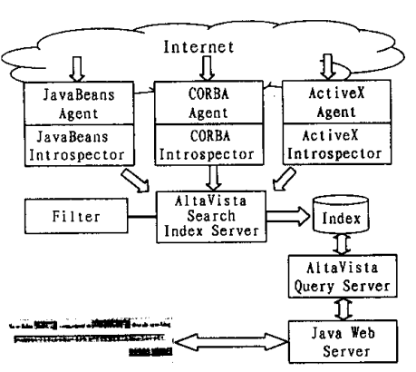
Agora 的体系结构
Internet
Filter
JavaBeans
Agent
Filter
CORBA
Agent
Filter
ActiveX
Agent
Filter
Filter
Filter
JavaBeans
Introspector
CORBA
Introspector
ActiveX
Introspector
AltaVista
Search
Index Server
Filter
Filter
Index
AltaVista
Query Server
Web Browser
Java Web
Server
<number>/74

Slide 55
Codebroker
CodeBroker 是美国 Colorado 大学开发的一个构件库原型, 其特色是构件库与源程序编辑工具实现无缝集成, 为用户提供主动查询服务, CodeBroker 存储的构件是 Java 的类和方法, 辅助 Java 程序员的开发
<number>/74

Slide 56
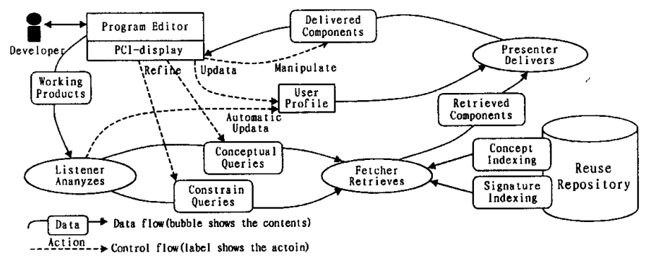
CodeBroker 体系结构
<number>/74

Slide 57
基本概念介绍
常用的构件标准
基于构件的开发过程
构件库
构件应用实例
<number>/74

Slide 58
构件应用实例
用户界面
  EasyUI
  DotNetBar
报表系统
  FusionChart
  DataVisualization
<number>/74

Slide 59
DotNetBar
  DotNetBar是一组基于.NET的图形UI控件库。利用其可以轻而易举地创建出专业美观的Windows Form应用程序用户界面，控件全部采用C#编写，引入了全部Office 2007 style Ribbon控件、Office 2003 office2010 样式、支持windows7,Windows XP主题等
  http://www.devcomponents.com/dotnetbar/
<number>/74

Slide 60
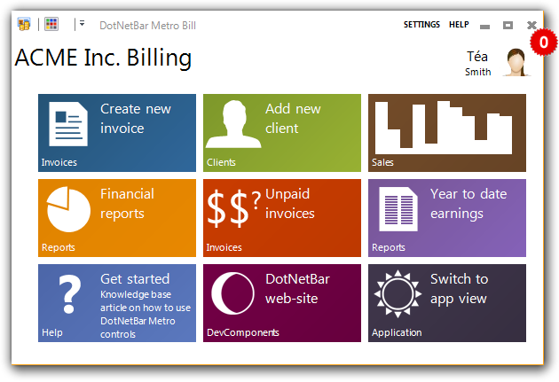
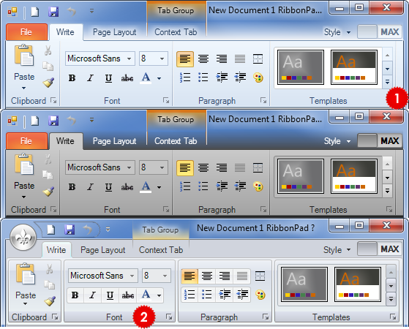
<number>/74

Slide 61
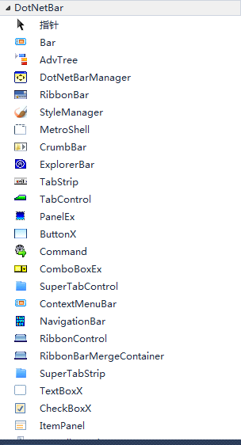
DotNetBar使用示范
VS2010
DotNetBar For WinForm
  官方网站下载试用版本并安装后，会在Visual Studio的工具箱窗口新增一个DotNetBar选项卡，里面包含一系列的DotNetBar控件
<number>/74

Slide 62
使用 Visual Studio创建一个C# WinForm项目
在项目中添加DotNetBar的引用
创建Metro风格窗体界面
  在代码中引入命名空间
    using DevComponents.DotNetBar;
    using DevComponents.DotNetBar.Metro;
  修改窗体类的定义,默认的窗体类继承Form基类。修改为继承MetroAppForm
      public partial class Form1 : MetroAppForm
像普通控件一样，从工具箱中直接拖动控件，放到窗口设计界面，完成界面设计。
<number>/74

Slide 63
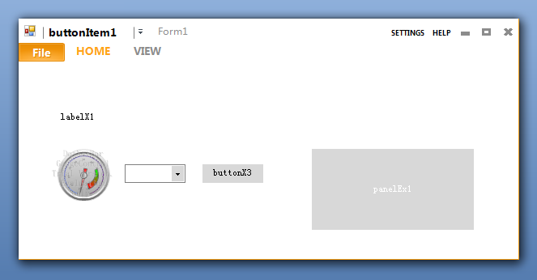
运行效果如下
<number>/74

Slide 64
FusionCharts
  FusionCharts是一个功能强大且简单易用的图表工具，使用FusionCharts可以方便的生成漂亮的柱状图、曲线图等图标，显示直观、清晰。
  http://www.fusioncharts.com/free/
<number>/74

Slide 65
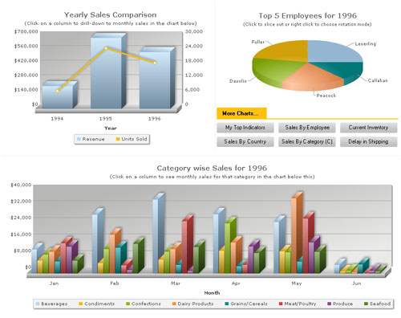
<number>/74

Slide 66
FusionCharts是InfoSoft Global公司的一个产品，基于flash技术，可以跨平台，跨浏览器使用。FusionCharts的使用十分简单，可以用于动态或者静态的Web应用，它能够被 ASP.NET, ASP, PHP, JSP, ColdFusion, Ruby on Rails, 简单 HTML 页面甚至PPT调用。
<number>/74

Slide 67
FusionCharts应用示例
只需要两个步骤即可完成安装。
  1在web应用根目录下新建一个叫FusionCharts的文件夹。当然，并不是说它一定要叫这个名字，也不是一定要在根目录下。
  2、把所有的SWF文件都拷贝到这个FusionCharts里。
<number>/74

Slide 68
下载
  可以在下面的地址下载它。
  http://www.fusioncharts.com/download/
  将FusionCharts Free（以下简称FCF）解压到任意一个目录后，点击目录下的index.html，就可以打开FCF的文档。
<number>/74

Slide 69
目录结构
  Charts
    SWF文件（创建图形的主要文件）
  JSClass
    FusionCharts JavaScript文件,提供将图形嵌入html的js接口
  Code
    示例代码
  Gallery
    一些图形例子
  Contents
    包含帮助文档
<number>/74

Slide 70
安装
  只需要把SWF文件放到web应用的一个目录下
  例如web应用根目录下新建一个叫FusionCharts的文件夹，把所有SWF文件放到这个目录下
<number>/74

Slide 71
使用FusionCharts创建图形的步骤：
  1.选择要创建的图形类型对应的SWF文件。例如，我们现在要创建的是3D柱状图形，那么我们的SWF文件就是FCF_Column3D.swf。
  2.XML数据文件。Fusioncharts只接受基于XML格式的数据。因此，需要把数据转成XML格式。
  3.HTML文件。这个HTML文件将包含用来嵌入图形的代码。
<number>/74

Slide 72
XML数据文件
<graph caption='每月销售额柱形图' xAxisName='月份' yAxisName='Units' showNames='1' decimalPrecision='0' formatNumberScale='0'>
<set name='一月' value='462' color='AFD8F8' />
<set name='二月' value='857' color='F6BD0F' />
<set name='三月' value='671' color='8BBA00' />
<set name='四月' value='494' color='FF8E46' />
<set name='五月' value='761' color='008E8E' />
<set name='六月' value='960' color='D64646' />
<set name='七月' value='629' color='8E468E' />
<set name='八月' value='622' color='588526' />
<set name='九月' value='376' color='B3AA00' />
<set name='十月' value='494' color='008ED6' />
<set name='十一月' value='761' color='9D080D' />
<set name='十二月' value='960' color='A186BE' />
</graph>
<number>/74

Slide 73
HTML页面代码
<html>
<head>
<title>My First FusionCharts</title>
</head>
<body bgcolor="#ffffff">
<OBJECT classid="clsid:D27CDB6E-AE6D-11cf-96B8-444553540000" codebase=http://download.macromedia.com/pub/shockwave/cabs/flash/swflash.cab#version=6,0,0,0" width="600" height="500" id="Column3D" >
<param name="movie" value="../FusionCharts/FCF_Column3D.swf" />
<param name="FlashVars" value="&dataURL=Data.xml&chartWidth=600&chartHeight=500">
<param name="quality" value="high" />
<embed src="../FusionCharts/FCF_Column3D.swf" flashVars="&dataURL=Data.xml&chartWidth=600&chartHeight=500" quality="high" width="600" height="500" name="Column3D" type="application/x-shockwave-flash" pluginspage="http://www.macromedia.com/go/getflashplayer" />
</object>
</body>
</html>
<number>/74

Slide 74
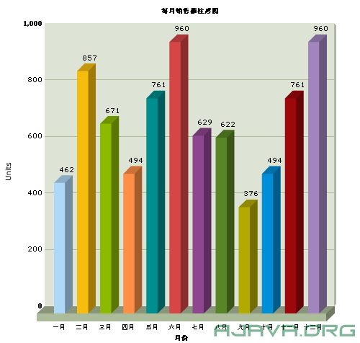
效果图
<number>/74

